Slide 1

Kaskade: Graph Views for Efficient Graph Analytics
ICDE 2020(CCF-A)
Notes:
大家好，我今天要带来的是ICDE 2020的一篇文章，使用图视图做图查询优化

Slide 2
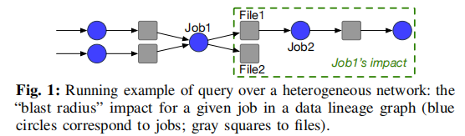
动机
真实世界中的社交网络、道路交通等均可以用图的方式建模，并且它们都遵循一个良好的模式(Schema)定义，利用这个Schema信息可以提升查询效率
同时，作者注意到在同一图上，经常会有相似的查询多次运行，这些查询中相同的部分可以抽取出来作为物化视图，这样每次查询都可以直接使用视图的结果，大大提升查询效率。
Notes:
首先是文章的动机，真实世界中的社交网络、道路交通等均可以用图的方式建模，并且它们都遵循一个良好的模式(Schema)定义，利用这个Schema信息可以提升查询效率
比如说对于这个图，Job类型的点可以写file类型的点，file类型的点可以被Job类型的点读取，但是不存在Job到Job的边，也不存在file到file类型的边，所以如果要找file到file的两跳的路径，只可能是file到Job再到file
同时，作者注意到在同一图上，经常会有相似的查询多次运行，这些查询中相同的部分可以抽取出来作为物化视图，这样每次查询都可以直接使用视图的结果，大大提升查询效率。

Slide 3
贡献
1. 使用图视图优化查询速率
2. 提出基于限制的视图枚举
3. 设计对图视图的代价评估模型
4. 在真实世界的图上做实验并得出结论
Notes:
本文的主要贡献包括四点：
1. 使用图视图优化查询速率
2. 提出基于限制的视图枚举
3. 设计对图视图的代价评估模型
4. 在真实世界的图上做实验并得出结论

Slide 4
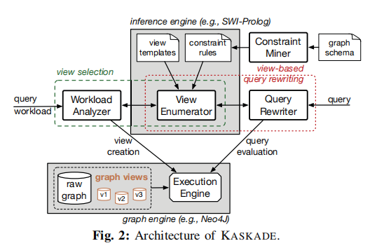
整体结构
右边是本文的整体结构图
先根据用户提供的查询工作负载以及图Schema经过视图枚举(View Enumerator)枚举出可用的视图集合
然后经过视图选择(View Selection)选择可接受的代价下对工作负载优化最大的视图集合，创建物化视图
在实际查询时，使用查询重写器(Query Rewriter)找到优化最大的视图并重写原查询，最终执行得到结果
Notes:
右边是本文的整体结构图
先根据用户提供的查询工作负载以及图Schema经过视图枚举(View Enumerator)枚举出可用的视图集合
然后经过视图选择(View Selection)选择可接受的代价下对工作负载优化最大的视图集合，创建物化视图
在实际查询时，使用查询重写器(Query Rewriter)找到优化最大的视图并重写原查询，最终执行得到结果

Slide 5
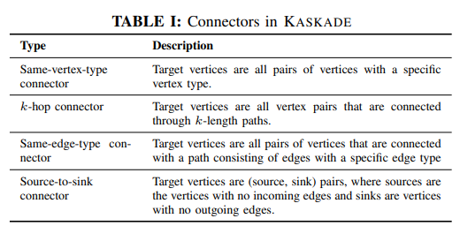
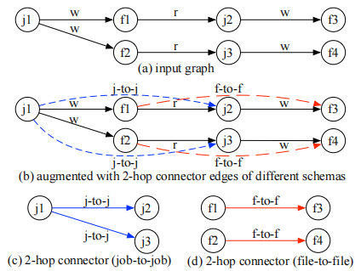
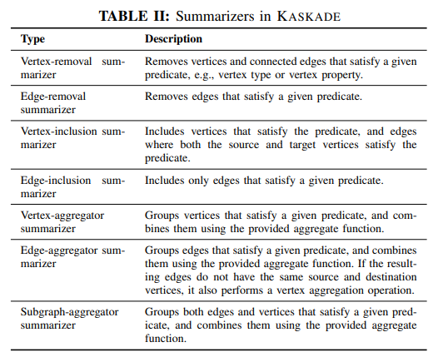
视图定义
本文定义了两种视图，一种是连接(Connectors),一种是摘要(Summarizers)
Notes:
本文定义了两种视图，一种是连接(Connectors),一种是摘要(Summarizers)
连接由起点、终点和两点间定义的路径构成，包括顶点类型相同的连接、边类型全相同的连接、k跳连接、源点到汇点的连接(即没有入边的点到没有出边的点)
主要想法是将多跳的路径压缩成单条边，比如图中这个job到job的两跳连接和file到file的两跳连接
摘要包括过滤器和聚集器，可以根据类型、属性(比如年龄大于30)等过滤一部分点或边，或者使用聚集函数将部分点边聚集起来，比如count，sum等

Slide 6

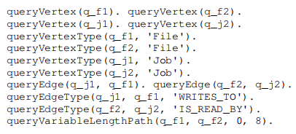

基于限制的视图枚举(Constraint-Based View Enumerator)
首先根据Schema和query语句定义显式约束并挖掘出隐式约束
显式约束包括点的名字、类型，边的起点终点和边类型，可变长边的起点、终点、最小跳、最大跳等
隐式约束比如从file到file的0到8跳路径只有偶数跳是可能的
示例查询
查询对应的显式约束
图Schema的显式约束
Notes:
然后是基于限制的视图枚举，首先根据Schema和query语句定义显式约束并挖掘出隐式约束
显式约束包括点的名字类型、边的起点终点和边类型、可变长边的起点、终点、最小跳、最大跳等
比如右边的查询对应的显式约束 还有这个图的Schema本身带来的约束
隐式约束比如从file到file的0到8跳路径只有偶数跳是可能的，因为从Schema上可以看到只有file和Job之间有边连接，所以file到file的路径一定是一个file，一个job地更替，奇数跳只会到达job类型的点

Slide 7
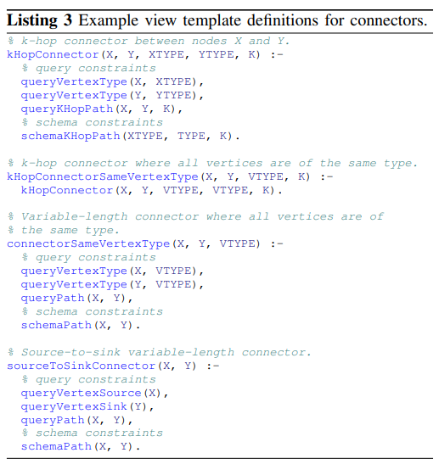
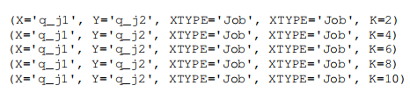
基于限制的视图枚举(Constraint-Based View Enumerator)
然后使用Prolog语言定义一些视图模板，并使用推理引擎列出候选的视图集合
并且对于每个视图，推理引擎会给出重写后的查询
对于以下查询：
可能的视图如下：
Y
Notes:
然后使用Prolog语言定义一些视图模板，并使用推理引擎列出候选的视图集合
比如右边的示例里kHopConnector(X,Y,XTYPE,YTYPE,K)，需要满足X是XTYPE，Y是YTYPE，查询语句中有X到Y地K跳，Schema中有XTYPE到YTYPE的K跳
并且对于每个视图，推理引擎会给出重写后的查询
对于下面这个查询，其实是从job类型的q_j1到job类型的q_j2的2跳到10跳的连接，又因为Schema限制只可能是偶数跳，所以是2，4，6，8，10

Slide 8
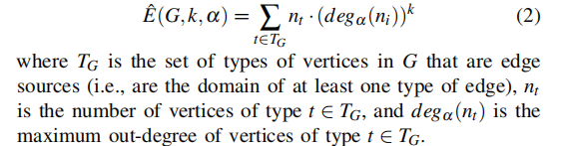
视图选择(View Selection)
有了枚举出的视图集合，需要选择其中合适的视图集合进行物化
使用0-1背包的算法，背包的大小为物化视图的空间预算，每个视图的重量为该视图估计的大小，视图的价值为视图对工作负载中所有查询的性能提升的和，对某个查询的性能提升为原查询的执行开销除以重写后的执行开销，执行开销由图数据库Neo4j提供的Cost-Based Optimizer给出
视图的大小估计(以k跳连接为例)：
Notes:
有了枚举出的视图集合，就需要选择出其中合适的视图集合进行物化
文章中使用0-1背包的算法，背包的大小为物化视图的空间预算，每个视图的重量为该视图估计的大小，视图的价值为视图对工作负载中所有查询的性能提升的和，而对某个查询的性能提升为原查询的执行开销除以重写后的执行开销，执行开销由图数据库Neo4j提供的Cost-Based Optimizer给出
其中视图的大小估计，以k跳连接为例，将其根据起始节点的类型划分，对于某一种起始节点的类型t，找到以t为起始点的k跳路径中可能出现的所有节点类型，然后找到这些节点类型中所有点的最大出度deg(ni)，整个视图最大为nt乘以deg(ni)的k次方，因为这样估计过于宽松，所以增加alpha参数(表示deg(ni)的比例),alpha为100时即最大

Slide 9
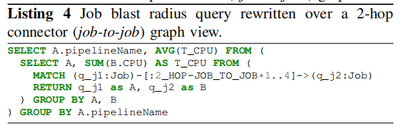
基于视图的查询重写(View-Based Query Rewriting)
对每个查询找到性能提升最大的视图并重写(目前只支持基于单个视图重写)
5
Notes:
物化之后就可以对每个查询找到性能提升最大的视图并重写(目前只支持基于单个视图重写)
对于之前的查询，从Job到Job的连接，可以用一个Job到Job的两跳连接的视图重写

Slide 10
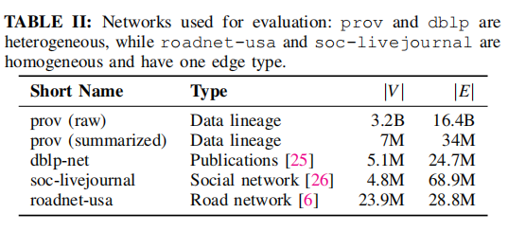
实验部分
选取了四种图数据，prov和dblp有多种点类型，其他的图只有一种点类型，summarized版本筛选出其中的部分点和边类型
Notes:
实验部分选取了四种图数据，其中prov和dblp有多种点类型，其他的图只有一种点类型，summarized版本会筛选出其中的部分点和边类型

Slide 11
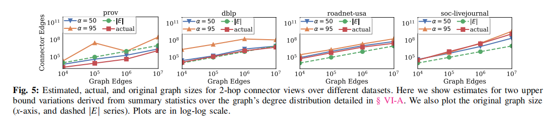
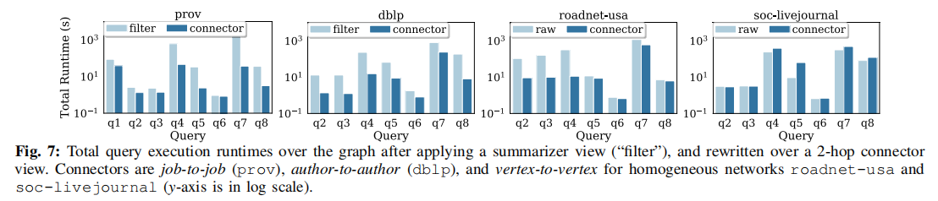
实验部分
在视图的大小估计部分，从实验结果看取α=50基本上是比较准确的
查询优化部分总共有8条语句，对于prov和dblp的优化效果都不错，最高能达到50倍的优化
Notes:
在视图的大小估计部分，从实验结果看取α=50基本上是比较准确的
查询优化部分总共有8条语句，对于prov和dblp的优化效果都不错，最高能达到50倍的优化

Slide 12
总结
优点：
  本文是第一个使用图视图进行图查询优化的工作，并且得到了比较不错的效果
  本文的思路比较易懂，没有涉及过多艰深的概念
不足：
  并没有提到物化视图的更新操作
Notes:
然后是总结部分
优点是本文是第一个使用图视图进行图查询优化的工作，并且得到了比较不错的效果，还有本文的思路比较易懂，没有涉及过多艰深的概念
不足之处是本文并没有提到物化视图的更新操作

Slide 13
祝大家五一快乐！
Notes:
最后祝大家五一快乐！

